Slide 1

Fundamentos de Estatísticas e Incertezas de Medidas
José Jorge de Oliveira Neto
Faculdade de Tecnologia e Ciências da Bahia
Alagoinhas - BA

Slide 2
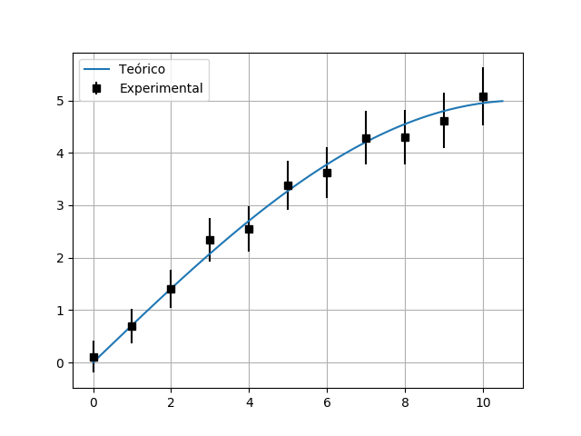
Introdução
Determinar experimentalmente uma grandeza física
Incertezas auxiliam na terminação do valor
  Baseada em probabilidades
Avaliam o quão inexato pode ser meu resultado

Slide 3
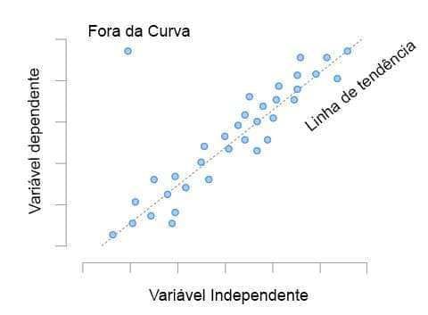
Introdução
Incerteza-padrão – especifica a dispersão das medidas em torno da melhor estimativa
  Desvio padrão
Inúmeras fontes possíveis
  Amostragem não representativa, definição incompleta do mensurando, conhecimento incorreto das influências ambientais, medição incorreta, resolução finita, valores inexatos de referências, entre outros
Objetivo desta aula é compreender o significado de parâmetros de tendência, dispersão, assim como ferramentas matemáticas para sua compreensão

Slide 4
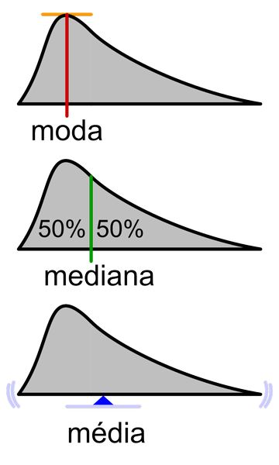
Medidas e Tendência Central
Média
Mediana
Moda
Média geométrica e harmônica
Raiz média quadrática (root mean square)

Slide 5
Média
Diferentes Tipos
Avalia-se a mais conveniente para cada resultado
Segundo BALBINOT, a definição simplificada de média é: “O termo que caracteriza o valor mais típico ou o valor mais esperado em uma dada coleção de dados ou eventos”
Média Aritmética, mediana ou moda são as mais comuns
Aritmética é a soma de todos os valores de um dado ensaio ou coleção de dados e dividida pelo número total de dados

Slide 6

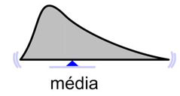
Média Aritmética
Xi é o i-ésimo valor, n é a quantidade de valores e é a média

Slide 7

Exercício Exemplo
Calcular a média dos valores

Slide 8

Exercício Exemplo
Calcular a média dos valores

Slide 9

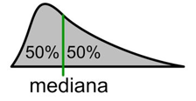
Mediana
Valor médio do conjunto de dados ordenados em ordem de grandeza
  Neste caso, média aritmética dos valores centrais

Slide 10

Mediana
Valor médio do conjunto de dados ordenados em ordem de grandeza
  Neste caso, média aritmética dos valores centrais

Slide 11
Moda
Valor mais frequente no conjunto de dados.

Slide 12
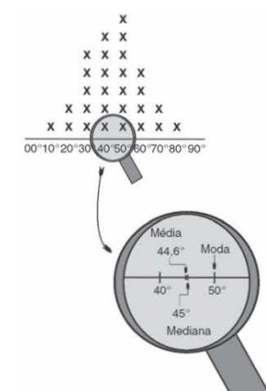
Moda
Valor mais frequente no conjunto de dados.

Slide 13
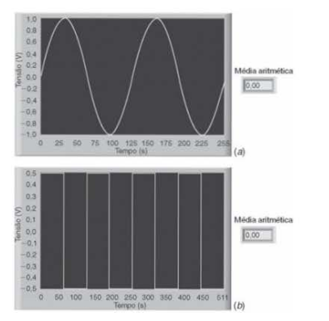
Vale destacar
Média – dados simétricos
Mediana – assimétricos (valores desconhecidos ou outliers)
Moda – causa frequênte

Slide 14

Média Geométrica e Média Harmônica
Média geométrica – dados assimétricos
  Estudos da área de biológicas
Vamos a um exemplo

Slide 15
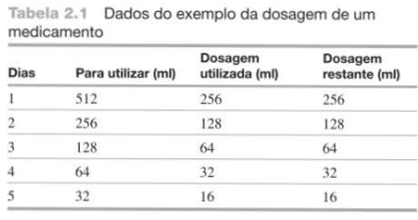
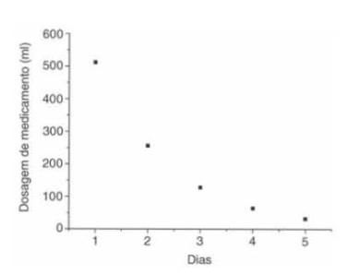
Exercício
Calcular a média aritmética e geométrica do experimento abaixo. (Para Utilizar): R:198 e 128

Slide 16
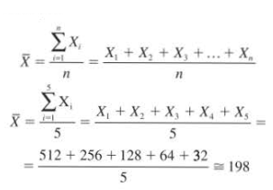
Exercício

Slide 17
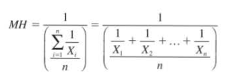
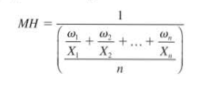
Média Harmônica
Dados envolvendo razões
  Metros por segundo
  Pode ser atribuída poderações ω

Slide 18
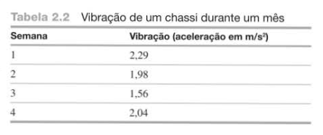
Exercício
Determine a média aritmética e harmônica. R 1,97 e 1,93 m/s²

Slide 19

Vale ressaltar
A relação entre MA, MG e MH pode ser dada por:
Existem variadas medidas de tendência central
Todas são corretas quando usadas de forma adequada

Slide 20
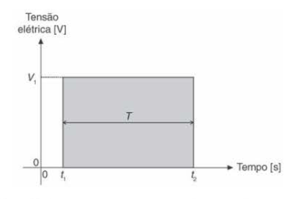

Raiz quadrática média
Muito comum na engenharia, física e biomedicina
Popularmente conhecido como valor rms (root mean square)
Vamos considerar a figura a seguir como saída de um gerador de funções
A média é a área da forma de onda da função dividida pela área

Slide 21
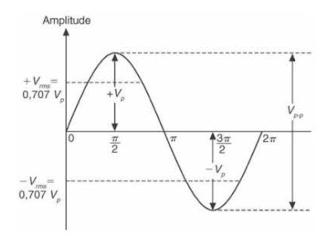

Raiz quadrática média
Mas e se a onda for senoidal?
Valor eficaz
Vamos calcular?

Slide 22


Medidas de Dispersão
Todas medições ocorrem variações
  Inúmeras fontes de incerteza
A variância pode ser calculada por:
Enquanto que o desvio padrão:

Slide 23
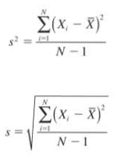
Medidas de Dispersão
Para amostras pequenas

Slide 24
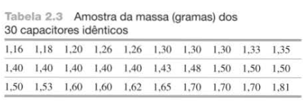
Exercício
Suponha um processo de medição da massa de um lote de capacitores. São avaliados 30 componentes. Determine qual é a massa da especificação do componente

Slide 25
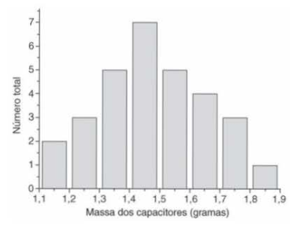
Exercício
Suponha um processo de medição da massa de um lote de capacitores. São avaliados 30 componentes. Determine qual é a massa da especificação do componente

Slide 26
Exercício
Calcule a MA, media, moda do conjunto de dados anterior
MG e MH dos quatros primeiros valores do conjunto de dados anterior

Slide 27
Avaliação de Incertezas
Tipo A - método de avaliação estatísticos. Desvio padrão experimental da média
Tipo B – baseada em outro método não estatístico.

Slide 28
Referências
BALBINOT, Alexandre; BRUSAMARELLO, Valner João. Instrumentação e Fundamentos de Medidas, vol. 01. 2. ed. LTC, 2010. ISBN-13: 9788521617549.

